Slide 1
資料庫控制項

Slide 2
前言
會計軟體、進銷存系統、會員管理、電子購物網站
資料庫
SQL語法
在.NET的技術可以協助連結資料庫並執行SQL指令
ADO.NET
在.NET技術中最重要的核心

Slide 3
程式與資料庫互動的四大步驟
ASP、ASP.NET、PHP、JSP
道理都一樣
連接資料庫
執行SQL指令存取
自由發揮
關閉資源
查詢
取出資料、寫入資料
畫面或流程設計
交由控制項來呈現
釋放資源
關閉資料庫連線

Slide 4
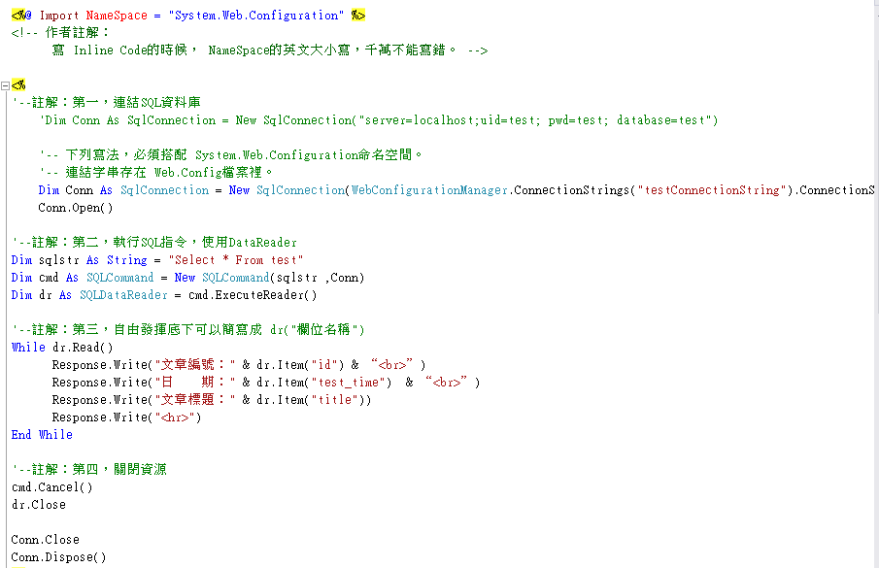
ASP.NET與ADO.NET的簡單程式 (Inline Code)--傳統ASP、PHP

Slide 5
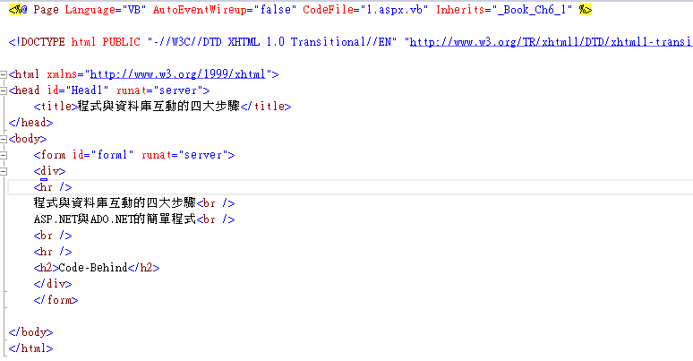
ASP.NET與ADO.NET的簡單程式 (後置程式碼)

Slide 6
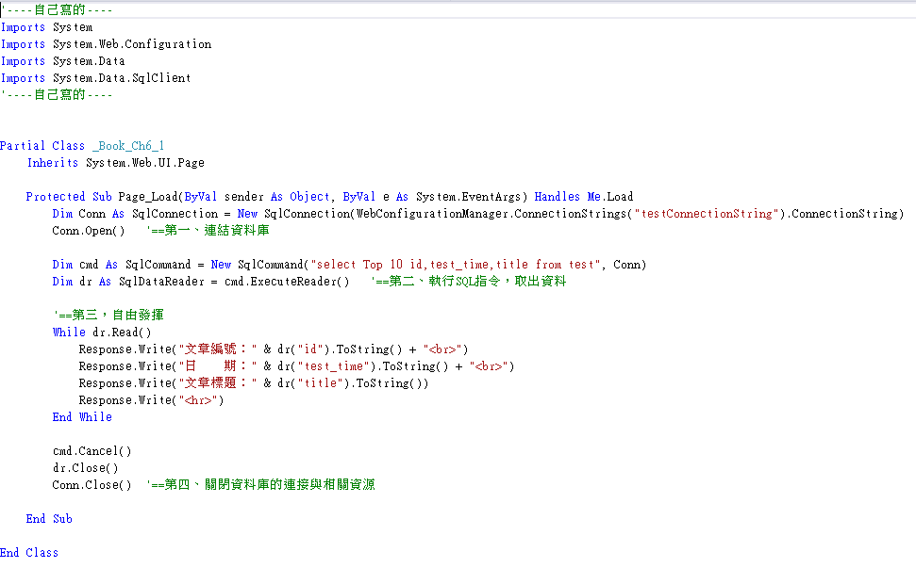
ASP.NET與ADO.NET的簡單程式 (後置程式碼)

Slide 7
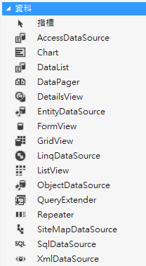
資料來源控制項 (DataSource)
連接MS SQL Server
SqlDataSource控制項
Access
AccessDataSource控制項
VS 2012起預設不出現在工具箱 需手動加入
對應LINQ
LinqDataSOurce
對應Entity Framework
EntityDataSource

Slide 8
資料來源控制項 (DataSource)
背後….還是ADO.NET
寫出比「資料來源控制項」更有效率的程式
精通ADO.NET
外功
內功

Slide 9
DetailView控制項
資料新增、修改與展示

Slide 10
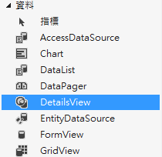
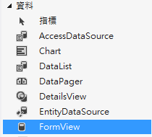
DetailView控制項-資料新增、修改與展示
FormView
DetailView
以樣板(Template)為主
畫面上設計的彈性較高
畫面已經事先設計好了，直接拿來用

Slide 11
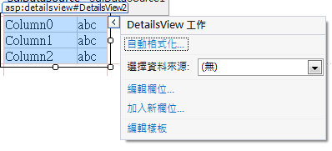
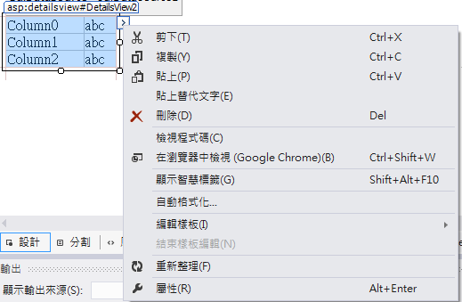
DetailView控制項
智慧標籤
按右鍵

Slide 12
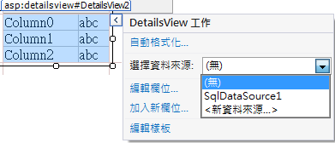
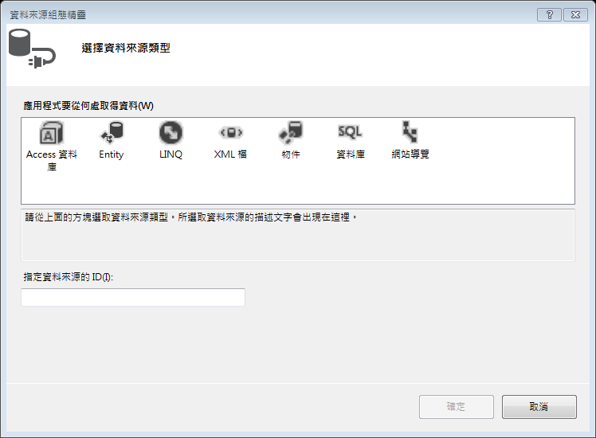
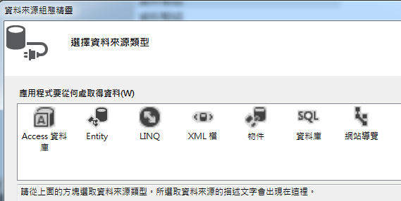
DetailView控制項
連結資料庫或其他資料來源

Slide 13
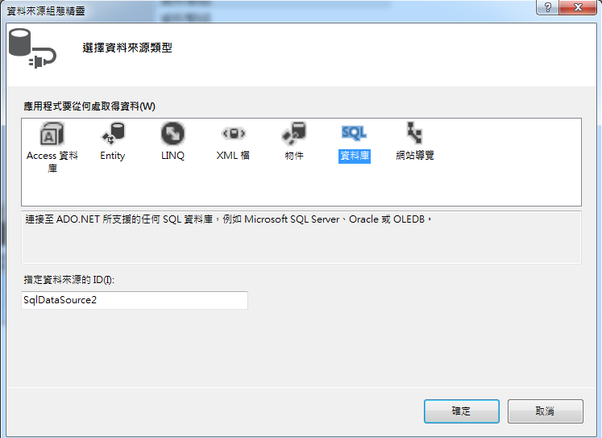
DetailView控制項
連結資料庫或其他資料來源

Slide 14
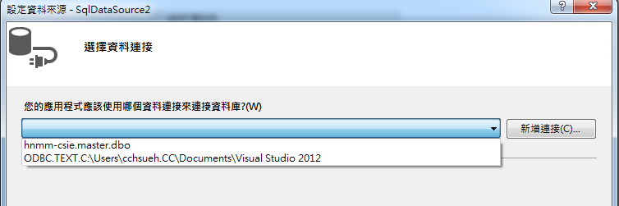
DetailView控制項
連結資料庫或其他資料來源
已有設定的連線

Slide 15
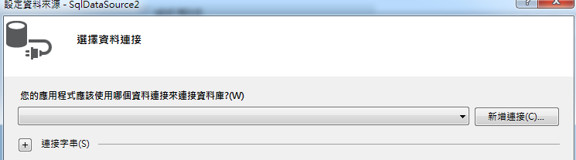
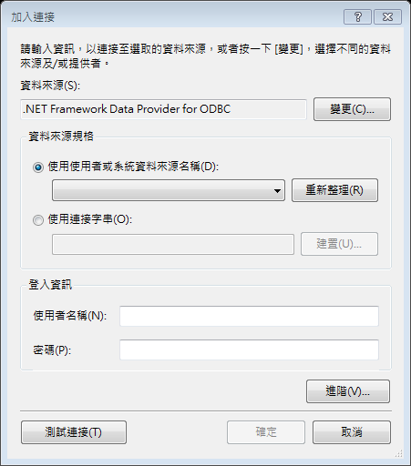
DetailView控制項
連結資料庫或其他資料來源
新增連接

Slide 16
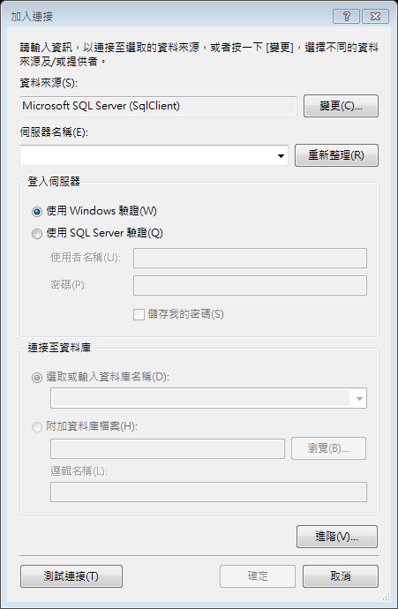
DetailView控制項
設定資料來源
設定伺服器名稱
登入伺服器驗證
設定連結資料庫

Slide 17
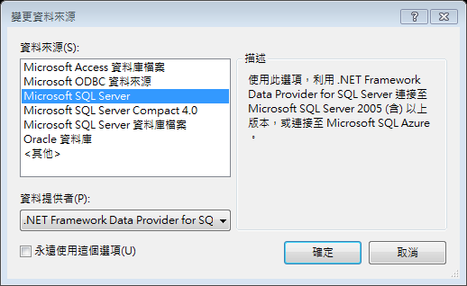
DetailView控制項
設定資料來源

Slide 18

DetailView控制項
設定伺服器名稱
本機
單一SQL Server正式版
輸入「.」
單一SQL Server Express版
輸入「.\SQLExpress」
多套SQL Server
輸入「.\SQL 專屬名稱」
本機→服務

Slide 19
DetailView控制項
登入伺服器驗證
Windows驗證
SQL Server驗證

Slide 20
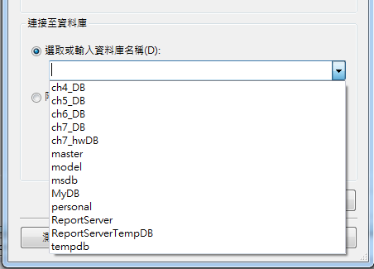
DetailView控制項
設定連結資料庫
顯示資料來源伺服器中 所有的資料庫

Slide 21
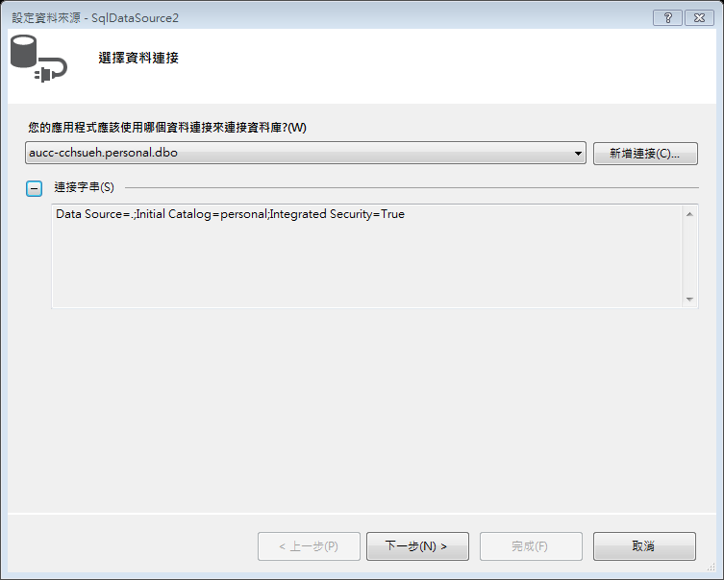
DetailView控制項
連結字串

Slide 22
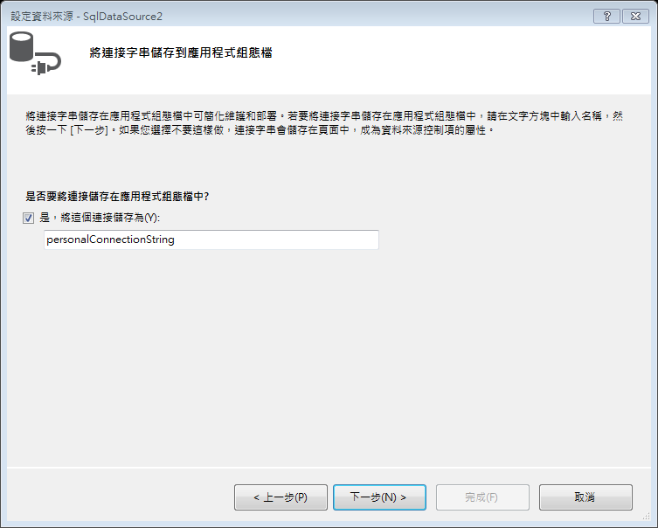
DetailView控制項

Slide 23
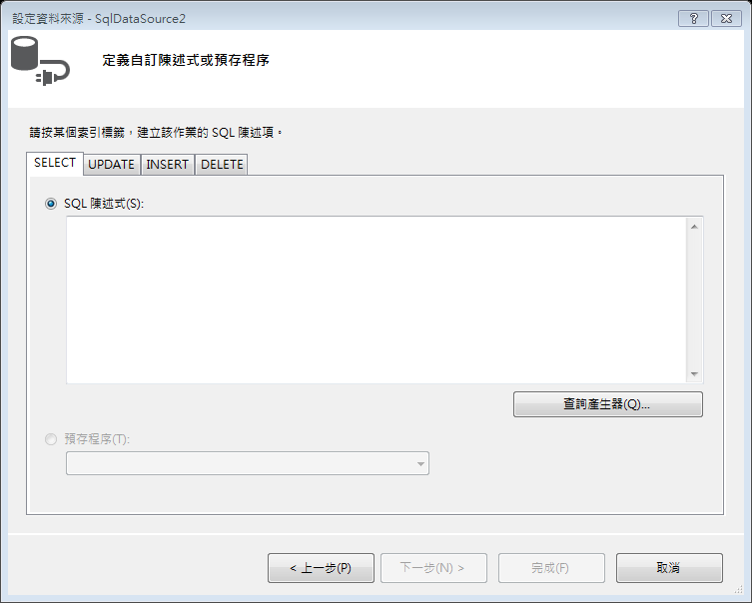
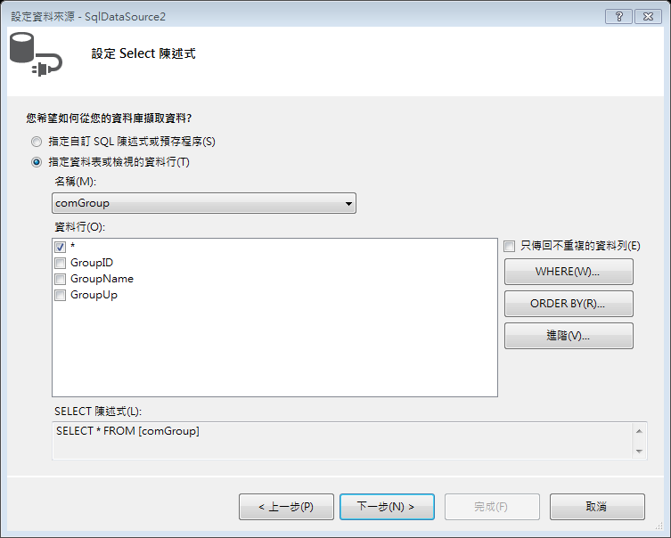
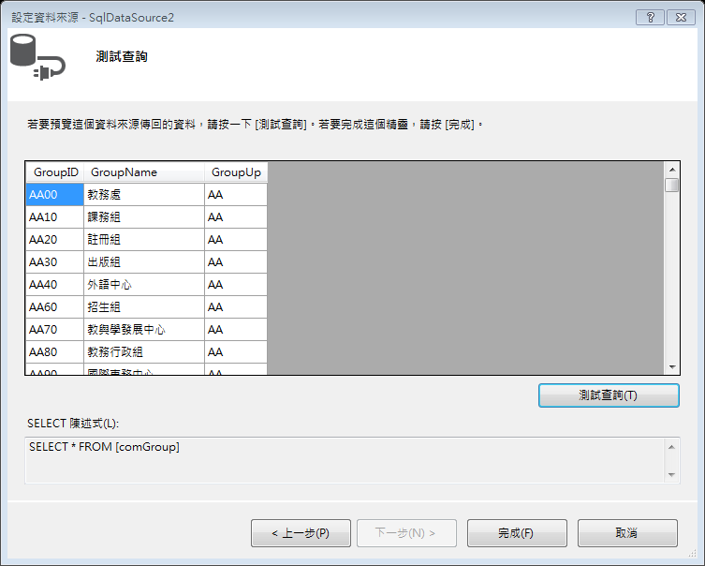
DetailView控制項
執行SQL指令

Slide 24
資料繫結(Data Binding)
控制項
資料來源
資料繫結

Slide 25
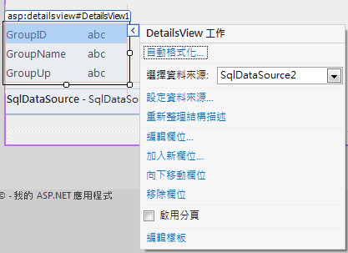
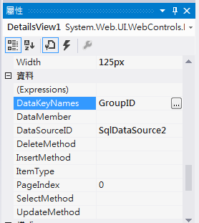
DetailView控制項
DetailView工作
屬性
資料繫結
設定主索引建(重要!!)
SqlDataSource的ID名稱

Slide 26
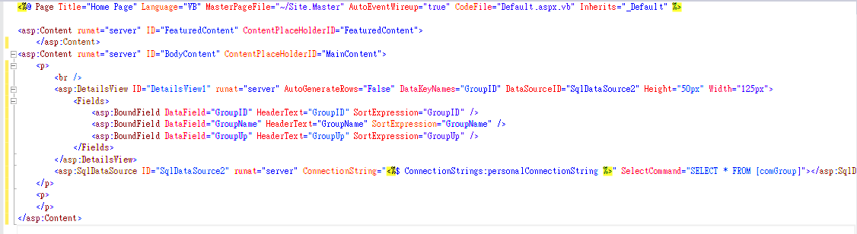
DetailView控制項
HTML畫面

Slide 27

如何連上SQL Server資料庫--MIS2000 Lab.
https://dotblogs.com.tw/mis2000lab/2014/07/23/146048
影片

Slide 28
sqlDataSource，第一個連結資料庫的程式

Slide 29
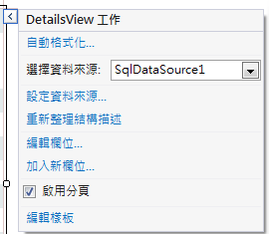
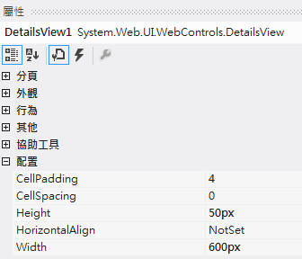
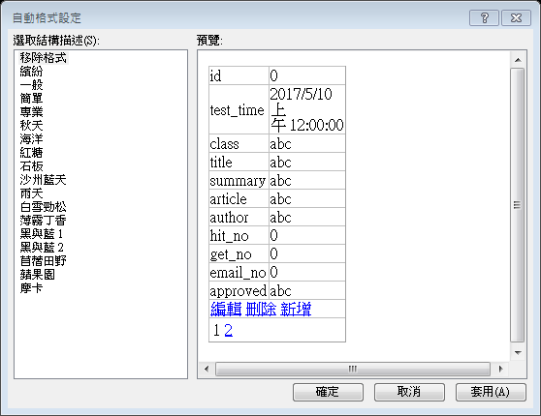
畫面美化
屬性
自動格式化

Slide 30
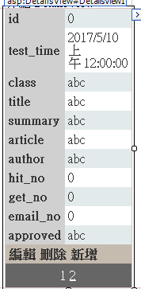
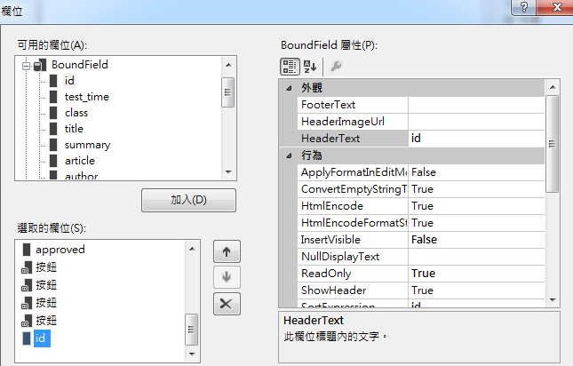
編輯欄位
自訂標題、修改欄位細節

Slide 31
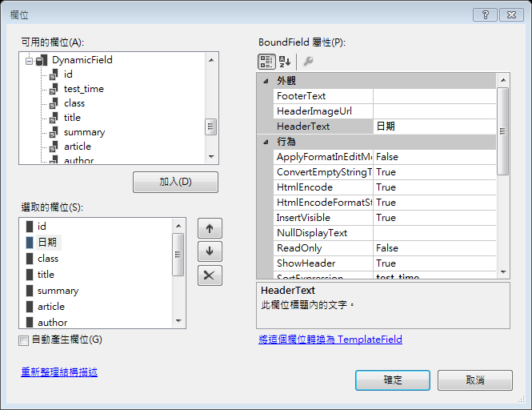
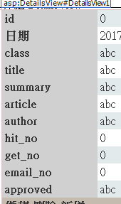
編輯欄位
「test_time」改為「日期」
注意!!!!
若要自己修改表頭文字，此選項請勿勾選
若勾選，會自動帶出資料表的每一個欄位名稱，當作表頭文字(HeaderText)

Slide 32
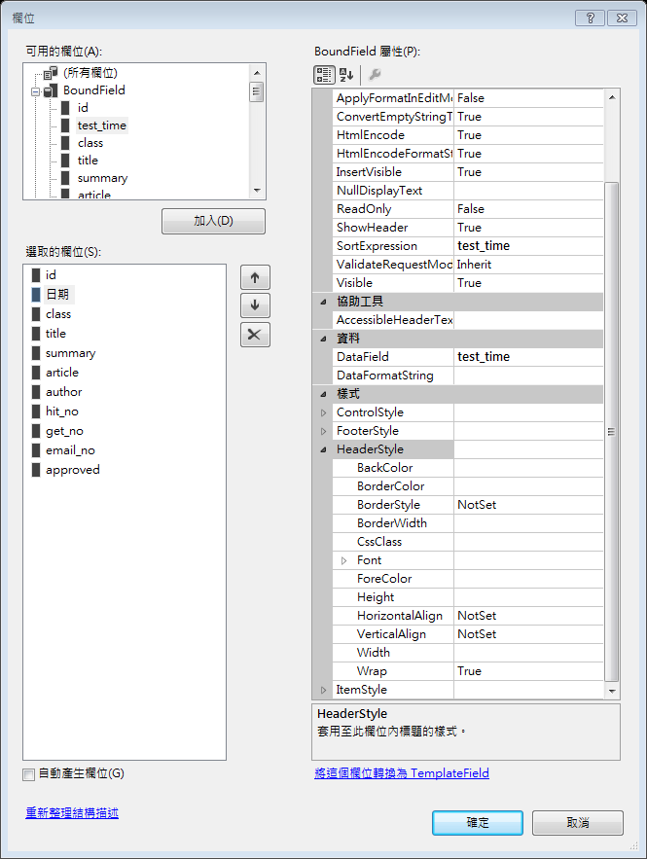
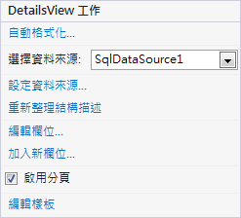
編輯欄位
固定「標題文字」的寬度
只要固定一個欄位寬度， 整個DetailsView的欄位 都會是相同寬度

Slide 33
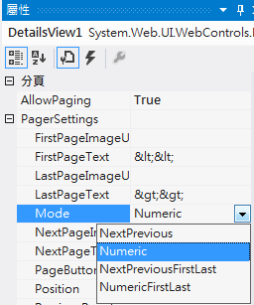
分頁功能，AllowPaging屬性
若資料量太大，可以啟用分頁功能
可以每頁展示一筆紀錄
分頁有四種樣式
前一頁、後一頁
數字(頁數)
前一頁、後一頁。第一頁、最後一頁
數字(頁數)。第一頁、最後一頁

Slide 34
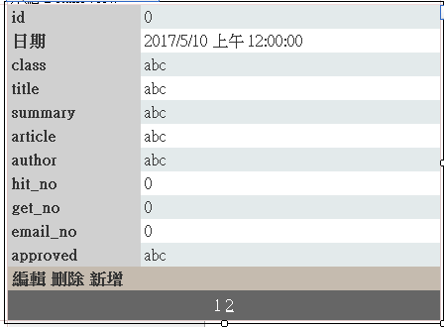
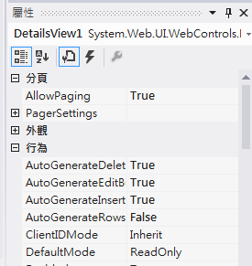
命令欄位(CommandField)
如何完成新增、編輯、刪除

Slide 35
命令欄位(CommandField)
要啟用DetailsView、FormView和GridView控制項的刪除、編輯、更新等功能，必須要做好相關設定
要設好主索引鍵(Primary Key)
只能對單一資料表
若是複雜的關聯式資料表，則須自己動手寫程式

Slide 36

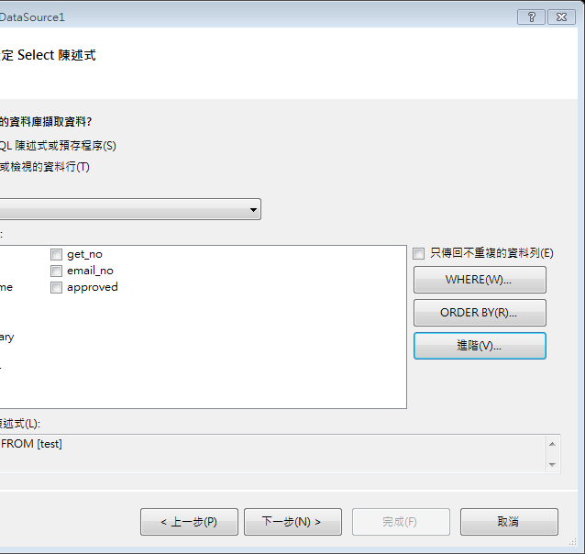
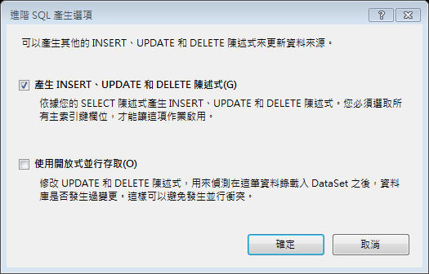
命令欄位(CommandField)

Slide 37
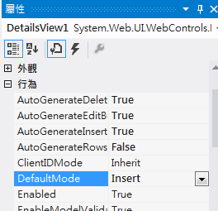
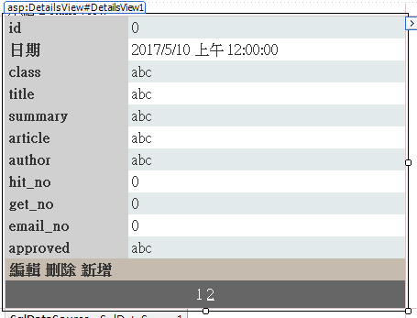
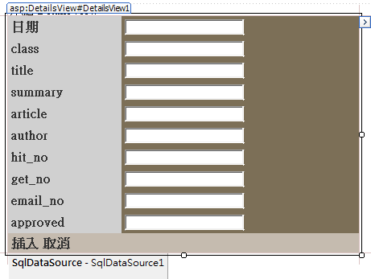
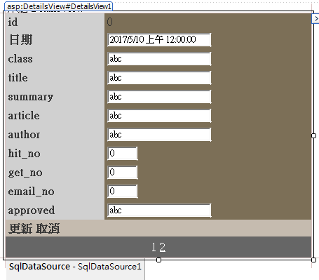
預設模式(DefaultMide)屬性
ReadOnly：唯讀模式
用來呈現單一筆資料，所以不允許修改
Edit：編輯模式
用來修改某一筆資料
Insert：新增模式
等著被輸入一筆新的資料

Slide 38
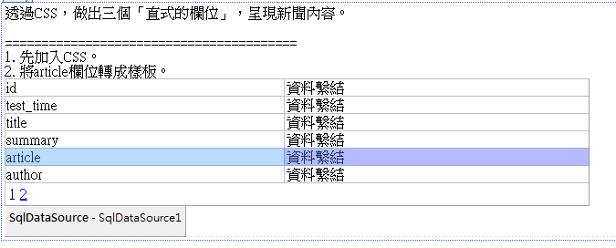
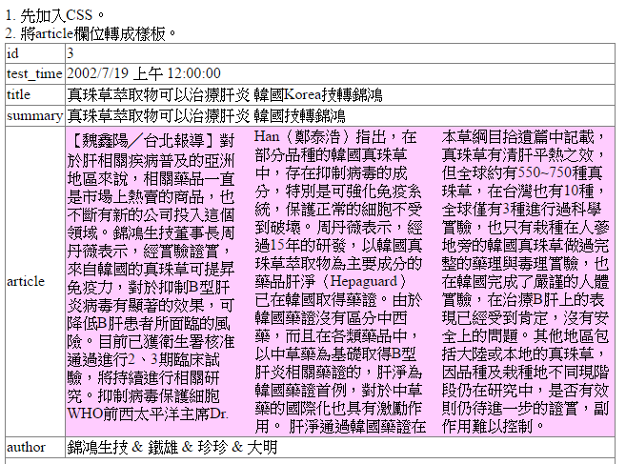
DetailsView與CSS
呈現三欄式的新聞內容

Slide 39
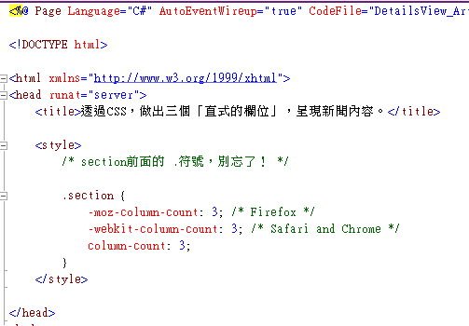
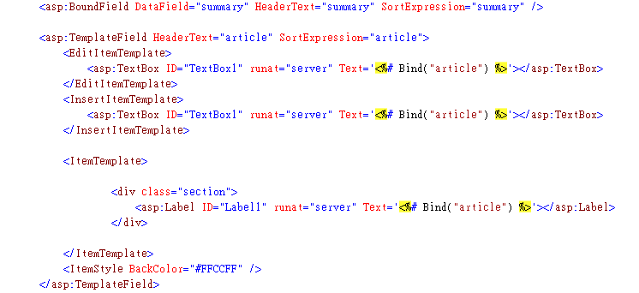
DetailsView與CSS

